Slide 1

Комитет по образованию Санкт-Петербурга
Государственное бюджетное образовательное учреждение
Начального профессионального образования
Профессиональное училище № 70
Организация межведомственного взаимодействия в решении проблем детей-сирот и детей, оставшихся без попечения родителей

Slide 2
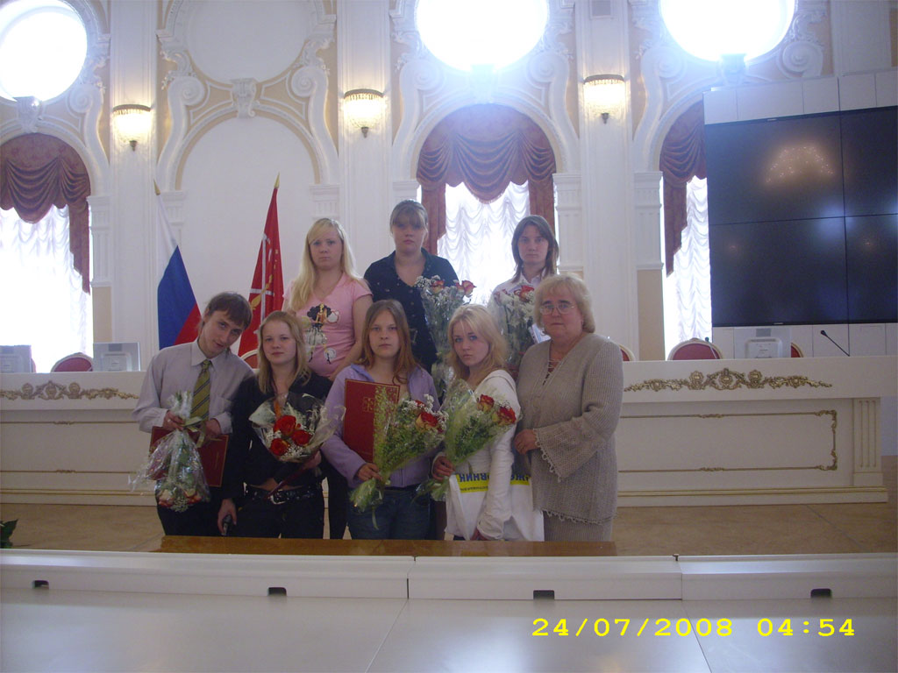
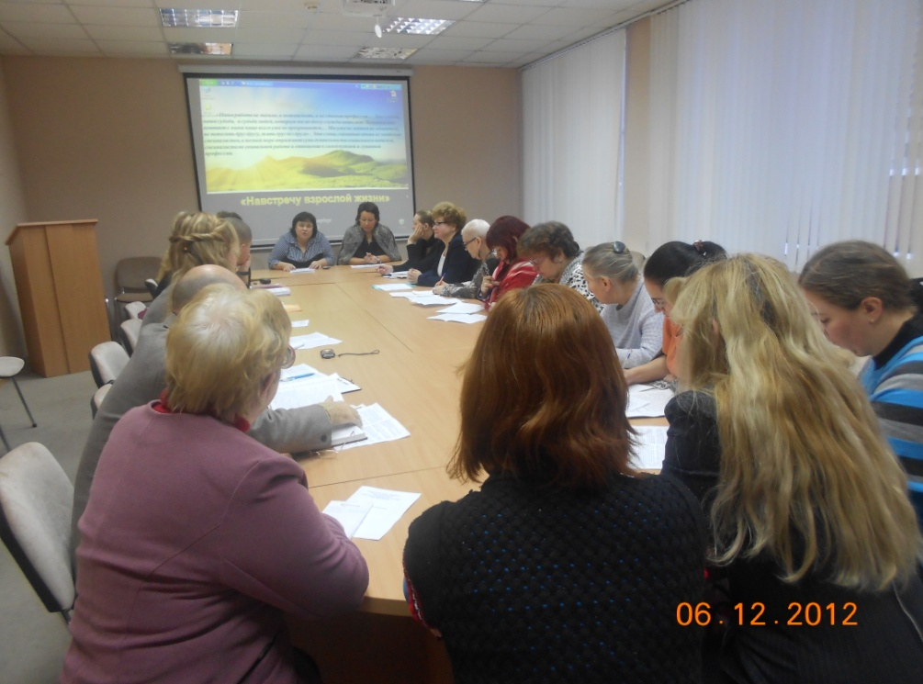
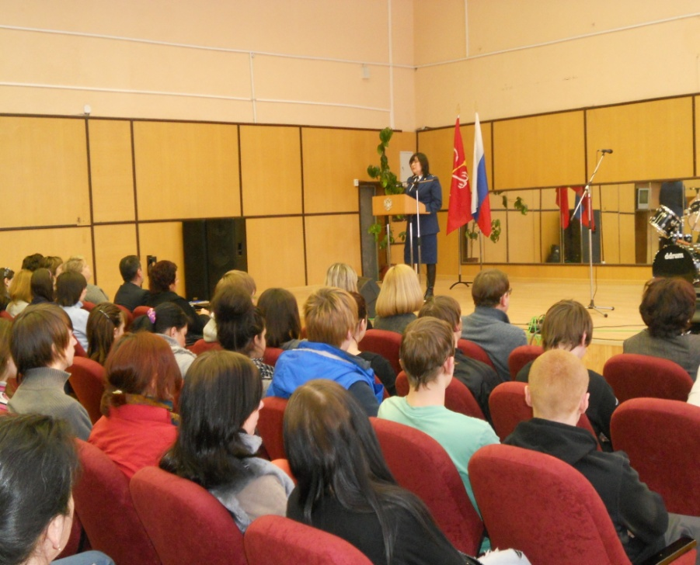
« Научить человека быть счастливым- нельзя
Но воспитать его так, чтобы он был счастливым, можно».
А.С. Макаренко
Notes:
2

Slide 3
МОДЕЛЬ
«Организация межведомственного взаимодействия профессионального училища 70 с органами государственной и муниципальной власти, общественными организациями и другими институтами гражданского общества по обеспечению успешной социализации детей-сирот и детей, оставшихся без попечения родителей, в том числе в период их постинтернатной адаптации».

Slide 4
цель:
Осуществление комплексного социально – педагогического сопровождения в организации подготовки социально устойчивого выпускника, через развитие системы социального партнерства воспитательной деятельности, включая в нее все заинтересованные организации района, города.

Slide 5
ЗАДАЧИ:
Создание системы социально-психологических условий, способствующих обучению и развитию каждого ребёнка;
Выявление основных проблем учащихся, определение причин их возникновения путей и средств их решения;
Разработка, планирование и реализация комплексной психолого-педагогической стратегии сопровождения каждого учащегося в процессе его обучения, в профессиональном самоопределении.

Slide 6
ЗАДАЧИ:
сотрудничество с государственными учреждениями по социальной и нормативно – правовой поддержке учащихся из числа детей сирот, и детей, оставшихся ез попечения родителей;
обеспечение выполнения социальных гарантий в отношении каждого учащегося из числа детей - сирот и детей, оставшихся без попечения родителей;

Slide 7
ЗАДАЧИ:
Формы взаимодействия разнообразны: организационно-административное содействие, совместное формирование и использование банков данных, общие технологии и стратегии.

Slide 8
Система межведомственных взаимоотношений по жизнеобеспечению детей-сирот
Государство реализует социальную политику через социальные программы и сеть государственных и общественных учреждений. Обеспечение доступной среды жизнедеятельности детей сирот и детей, оставшихся ез попечения родителей осуществляется структурой, в которую входят различные ведомства.

Slide 9
Система межведомственных взаимоотношений по жизнеобеспечению детей-сирот
Комитет по образованию Правительства Санкт-Петербурга
Комитет по социальной политике Санкт-Петербурга
Жилищный комитет
Центры социальной помощи семье и детям районов Санкт-Петербурга

Slide 10
Система межведомственных взаимоотношений по жизнеобеспечению детей-сирот
Комитеты социальной защиты населения Санкт-Петербурга и Ленинградской области
Центры занятости населения. Районные администрации
Академия постдипломного образования Сант-Петербурга

Slide 11
Система межведомственных взаимоотношений по жизнеобеспечению детей-сирот
Прокуратура, ГУВД, Следственные комитеты районов Санкт-Петербурга и области,
ГУИН, службы судебных приставов районов Санкт-Петербурга
Районные, городской суд, областной суд, Нотариусы

Slide 12
Система межведомственных взаимоотношений по жизнеобеспечению детей-сирот
Медицинские страховые компании СОГАЗ, Ресо-Мед, ГСКМ.
Больницы города и районов области, психоневрологические диспансеры районов города и области

Slide 13
Система межведомственных взаимоотношений по жизнеобеспечению детей-сирот
Муниципальные образования , пенсионные фонды, паспортные службы, Петроэлектросбыт, Управляющие компании ЖКХ, Энергохолдинг

Slide 14
Система межведомственных взаимоотношений по жизнеобеспечению детей-сирот
«Организатор перевозок»,
«Радиотрансляционная сеть СПб»
«Телекомпания Санкт-Петербургское кабельное телевидение»
органы ЗАКС
Институт Специальной Педагогики и Психологии им. Рауля Валленберга;
РГПУ им. А.И. Герцена

Slide 15
И …СОЦИАЛЬНЫЕ ПАРТНЕРЫ
Судебная психиатрия
Следственное управление
ОВиРУГ
ОВИР
Образовательные учреждения для детей-сирот
Предприятия, где организована производственная практика учащихся
Центры начисления пенсий и пособий
Жилищные агентства
налоговые службы
Сбербанк Росии, ВТБ24
почта России
Газпром
юридические консультации
военкоматы
социально-реабилитационные центры
Социальные приюты
Диспансеры

Slide 16
География партнерских отношений

Slide 17
Психолого – педагогическая характеристика выпускников детских домов
недостаточная сформированность понятийного
мышления;
нарушение поведенческой саморегуляции;
незрелость эмоционально – волевой сферы;
психический инфантилизм;
педагогическая запущенность детей, обусловленная
воспитанием в неблагоприятной микросреде;
повышенную тревожность;
неадекватность самооценки;
повышенную агрессивность;
несформированность Я-концепции;
склонность к адикциям и девиациям поведения
www.themegallery.com
Company Name

Slide 18
Немного статистики
1. Общий контингент составляет 552 учащихся из них детей-сирот 306, из них состоит на учете в ОДН как правило от 24 учащихся. В 2011 году совершено преступлений 2 учащимися из числа детей-сирот, обучающихся в коррекционных группах. В настоящее время один из них помещен в психиатрическую больницу по решению суда.
В 2012 год поступили на обучение 3 учащихся в отношении, которых уже были заведены уголовные дела , Один учащийся совершил преступлении, находясь на обучение у нас.

Slide 19
Социальный статус обучающихся
№п/п | Показатели | Количество учащихся
1. | Контингент обучающихся | 552
2. | Здоровые дети | 141
3. | С ослабленным здоровьем | 203
4. | С ограниченными возможностями здоровья, в т. ч. имеющие инвалидность | 137
5. | Имеющие хронические заболевания | 71
6. | Сироты и дети, оставшиеся без попечения родителей | 306
7. | Из полных семей | 83
8. | Из неполных семей | 176
9. | Из многодетных семей | 21
10. | Круглых сирот | 102
11. | Родители лишены родительских прав | 204
12. | Проживают с опекунами | 14
Notes:
19

Slide 20
Число несовершеннолетних, состоящих на учете в ОДН. число правонарушений. Число учащихся, состоящих на внутриучилищном контроле.

Slide 21
Рост числа волонтеров- лидеров, имеющих мотивацию к социально значимой деятельности.

Slide 22
ПРОБЛЕМЫ
1
Условия проживания детей-сирот в д/д отличаются от условий в учебных заведениях : образовательные учреждения – более открытые системы: больше свободы (передвижения, общения и т.д., что порождает самовольные уходы).

Slide 23
ПРОБЛЕМЫ
2
Воспитанники д./д приходят уже с готовым жизненным «багажом» : склонность к употреблению алкоголя и наркотических веществ, склонность к асоциальному и противоправному поведению.

Slide 24
ПРОБЛЕМЫ
3
Училище рассматривается как социальное учреждение (главное не профессиональная подготовка, а получение социальных гарантий : получение денежных пособий, наличие общежития и т.д.)

Slide 25
ПРОБЛЕМЫ
Воспитанники д/д отличаются иждивенческой позицией
по отношению к учебному заведению:
очень хорошо знают свои права,
но принципиально не хотят знать своих
обязанностей.
4

Slide 26
ПРОБЛЕМЫ
Низкий уровень профессиональной и учебной мотивации у выпускников д/д.– что естественным образом порождает проблемы в обучении.

Slide 27
Предложения
В случае, если администрация д.д видит, что ребенок необучаемый – решать вопрос дальнейшего его жизнеустройства, не перекладывая всю ответственность на учебные заведения.
Админитрациям детского дома, социальным Приютам и т.д необходимо перестроить свою работу по профессиональной ориентации и формированию мотивации у своих воспитанников.
В случае если ребенок ошибся в выборе профессии взаимодействовать с учебным заведением и с другими заинтересованными организациями по решению его проблемы.

Slide 28
ПРЕДЛОЖЕНИЯ
Учебным образовательным учреждениям заключать договора о совместной деятельности с Центрами помощи семьи и детям за год до выпуска из учебного заведения выпускника.
Организовывать встречи учащихся выпускных курсов с специалистами Центров помощи семье и детям.

Slide 29

Основные компоненты в реализации модели
Компонент 1. Улучшение конкурентных способностей
выпускников на рынке труда
Компонент 2. Формирование активной жизненной
позиции, навыков для преодоления жизненных
трудностей
Компонент 3. Социально-психологическая поддержка выпускников при выпуске из учебного заведения

Slide 30



pu70@inbox.ru

